Slide 1
Java ME
  MIDlets
Notes:
Presentació: Nom. Index de les tres parts de la prova?
OBJECTIU: comprovació de l'aptitud pedagògica de l'aspirant i el seu domini de les tècniques necessàries per a l'exercici docent
CONCLUSIÓ: Degut a que el temps per aquesta prova es limitat, em centraré en les parts de la programació que són competència directa del professor i només esmentaré de forma ràpida les qüestions que venen fixades de forma normativa per alguns dels ents reguladors dels Cfs.
El meu objectiu és intentar demostrar en aquest temps límitat la meva capacitat com a docent, que puc ser bon comunicador, amb iniciativa i creativitat, sensible amb la diversitat a l'aula i als conflictes i/o problemes que poden sortir i que obviament predisposat a la innovació i adaptació a les circumstàncies

Slide 2


MIDlets
MIDlets
  Un MIDlet és una aplicació Java creada per a la configuració:
    Connected Limited Device Configuration (CLDC)
  I el perfil:
    Mobile Information Device Profile (MIDP)

Slide 3
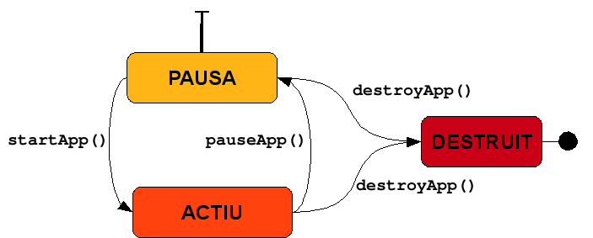
Cicle de vida i esquelet d'un MIDlet
Un MIDlet té 3 estats
  Pausa
  Actiu
  Destruït
L'esquelet d'un MIDlet és el següent:
import javax.microedition.midlet.*;
public class MiMIDlet extends MIDlet {
protected void startApp()
throws MIDletStateChangeException {
// Mou el MIDlet a l'estat actiu -> iniciar
}
protected void pauseApp() {
// Mou el MIDlet a l'estat pausa -> pausar
}
protected void destroyApp(boolean incondicional)
throws MIDletStateChangeException {
// Mou el MIDlet a l'estat destruït -> allibera recursos
}
}

Slide 4

http://creativecommons.org/licenses/by/3.0/deed.ca

